Slide 1
Плюралізм західноєвропейської політичної думки ХІХ – поч. ХХ століття
Політико-ідеологічні доктрини: поняття, типологія, інституціоналізація.
Лібералізм і неолібералізм.
Консерватизм і неоконсерватизм.
Ліві та лівоцентристські ідеологічні доктрини.
Екстремістські політико-ідеологічні доктрини.

Slide 2
І. Політико-ідеологічні доктрини: поняття, типологія, інституціоналізація.
Політична ідеологія є однією з найвпливовіших форм політичної свідомості.
Політична ідеологія - це система уявлень, ідей, поглядів на політичне життя, яке відображає інтереси, світогляд, ідеали, умонастрої людей, класів, націй, політичних партій, громадських рухів та інших суб'єктів політики.
Вона реалізується в доктринах, які виправдовують прагнення певних суспільних сил до завоювання та використання влади і намагаються відповідно до цього підпорядкувати громадську думку.

Slide 3
Політична доктрина (лат. doctrina — вчення) — головний принцип діяльності суб'єктів політичного процесу, що ґрунтується на певній політичній ідеології.
У політичній доктрині відображується бачення політичної системи, шляхів її розвитку, функціонального призначення, засобів і методів розв'язання політичних проблем, вибору політичних пріоритетів. За допомогою доктрини визначаються конкретні напрями здійснення політичної влади, змінюється характер політичних інститутів, ціннісні орієнтири і зміст політичних принципів, норм, фіксується зв'язок певних політичних ідей та інтересів.

Slide 4
У політичній доктрині відображується бачення політичної системи, шляхів її розвитку, функціонального призначення, засобів і методів розв'язання політичних проблем, вибору політичних пріоритетів. За допомогою доктрини визначаються конкретні напрями здійснення політичної влади, змінюється характер політичних інститутів, ціннісні орієнтири і зміст політичних принципів, норм, фіксується зв'язок певних політичних ідей та інтересів.

Slide 5
Відмінності між різними типами ідеологічного обгрунтування політики стосуються
1. організації економічної та інших сфер суспільного життя,
2. місця і ролі держави в суспільстві,
3. взаємодії особи, суспільства й держави,
4. шляхів та засобів суспільних перетворень
5. досягнення політичних цілей.

Slide 6
Відповідно можна виокремити чоти­ри основних ідейно-політичних доктрини:
лібералізм
консерватизм
комунізм
со­ціал-демократизм.

Slide 7
ІI. Лібералізм і неолібералізм.
Лібералізм - традиційна політична течія, яка відстоює необмежену свободу підприємництва й торгівлі, парламентський державний устрій, плюралістичну демократію, широкі свободи для індивідів у політичній, економічній та інших сферах життя суспільства.

Slide 8
Ідеї:
уявлення про свободу групових, класових, національних і інших інтересів;
ідеї космополітизму, терпимості, гуманізму, прогресу, демократизму й індивідуалізму з підкресленням самоцінності особистості.
В економічній області - скасування регламентації й обмежень із боку державної влади, простору для приватної ініціативи, максимально вільних умов для розгортання приватного підприємництва.
У сфері політики - визнання прав людини, поділ законодавчої і виконавчої влади, свобода вибору занять, свобода конкуренції, що реалізується у вимозі правової держави.
Найвідомішими представниками ліберального напряму західноєвропейської політичної думки XIX ст. є Б. Констан, А. Токвіль, І. Бентам, Дж. С. Мілль та ін.

Slide 9
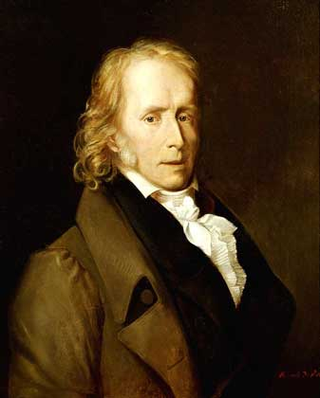
Бенжамен Анрі Констан де Ребек (1767—1830) вважається духовним батьком лібералізму.
Розрізняв політичну та особисту свободу.
Політична свобода громадян у тому, що вони беруть участь у виборах до законодавчого органу, який вхо­дить до системи вищих органів влади і втілює громадську думку.
«Нейтральна влада» в особі глави держави (монарх бере участь у здійсненні влади всіма її гілками, попереджує конфлікти між ними і узгоджує їхні дії).
Такий поділ влади забезпечує у суспільстві свободу.

Slide 10
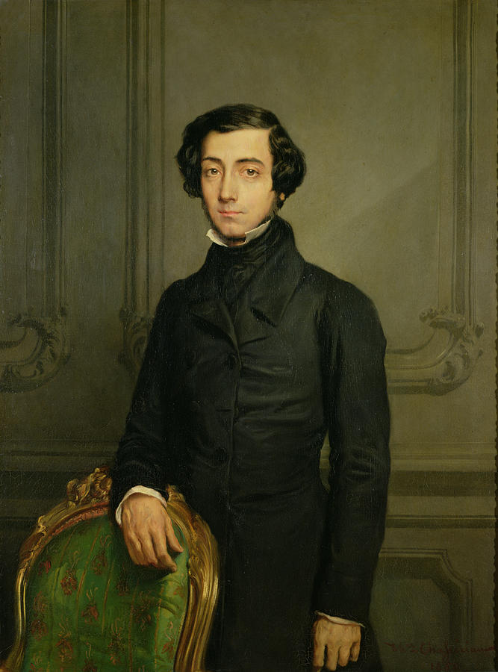
Алексіс де Токвіль.
Демократія - певну форму правління, а також такий суспільний лад, що не знає станового поділу і базується на принципі рівності.
Досягнення рівності суспільного становища індивідів не означає встановлення свободи.
Для цього потрібно створити відповідні політико-правові інститути.
Для встановлення свободи і демократії в цілому необхідні
представницька форма правління
поділ влади
місцеве самоврядування
забезпечення свободи друку,
забезпечення свободи совісті
забезпечення незалежності суддів
створення суду присяжних.

Slide 11
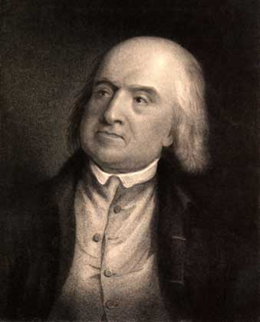
Ієремія Бентам
Обґрунтував вчення, яке дістало назву «утилітаризм». Його суть у тому, що вчинками індивіда як приватного власника керує тверезий розрахунок на отримання від своїх дій як найбільшої особистої вигоди, отримання задоволення та уникнення страждань, а кри­терієм оцінки будь-яких явищ є їхня корисність, тобто здатність бути засобом розв'язання якого-небудь завдання.
В центрі уваги І. Бентама перебували інтереси й безпека особи. Він вважав, що свобода межує із свавіллям.
І. Бентам визнає реальним правом лише те, яке встановлене державою. Критерієм оцінки цього права є користь, а його метою - найбільше щастя найбіль­шої кількості людей.
Створюючи обов´язки, закон обмежує свободу. Тим самим він — зло, оскільки пов´язаний із застосуванням покарання (стра­ждання). Але без нього неможливо забезпечити безпеку. Це за­безпечення безпеки, продовжував Бентам, у певній мірі супере­чить рівності і свободі.
Межі законодавчого регулювання - «моральні обов´язки». Які містять правила розсудливості: (за­конодавець не повинен регулювати дії і відносини, де люди мо­жуть шкодити тільки собі) та невтручання держави в діяльність підприємців, їх відносини з робітниками,.

Slide 12
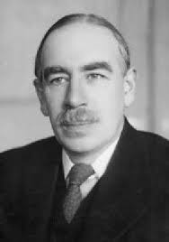
Джон Мейнард Кейнс (1883—1946)
теорія «регульованого капіталізму»: в нових історичних умовах держава має відмовитись від ролі «нічного сторожа» і стати дійовим регулятором соціально-економічних відносин.
Вона мусить
обмежити монополізацію виробництва
встановити правила чесної конкуренції
підтримувати дрібні й середні підприємства
організовувати громадські роботи з метою зменшення безробіття
допомагати незахищеним верствам населення.

Slide 13
Неолібералізм - різновид ліберальної ідеології і політики, що сформувалися як відображення розвитку суспільства від переваги вільного підприємництва до державно-монополістичного регулювання економіки, інституціоналізації нових форм державного втручання в суспільне життя.

Slide 14
Нові явища суспільного буття на рубежі 70-80-х років XIX ст. суттєво позначилися на еволюції ідеології неолібералізм, серед представників якого були Д.Белла, Н.Глейзер, Д.Мойніхен, Ї.Кристолл, Е.Бенфілд та ін. У політичній практиці тенденція неолібералізму втілилася в політиці "нового курсу" Ф.Рузвельта, дістала дальший розвиток у роки другої світової війни й повоєнні роки». У 50-ті роки XX ст. вирізнилася соціально-охоронна функція доктрини сучасного лібералізму, спрямована на збереження капіталізму, реформування його окремих ланок та інститутів. Проте наприкінці 60-х - на початку 70-х років він утратив динамізм і здатність оперативно відгукуватися на проблеми суспільства. Його витіснив неоконсерватизм.
У середині 80-х років неолібералізм знову почав міцніти в боротьбі з правоконсервативними і лівими течіями, зокрема, було зроблено спробу переосмислити харак­тер відносин суспільства, державно-політичної системи та індивіда, сформулювати концепцію “передового ліберального суспільства” (В. Жискар Д´Естен).

Slide 15
Неолібералізм є неоднорідною течією.
«Праве» крило вважає, що вирішення проблем сучасного суспільства можливе через створення уряду згідно з вимогами моралі, виступає за «мінімальну» державу, будучи в цьому солідарним з консерваторами.
«Ліве» крило заперечує класові суперечності, зводить їх до конфлікту між виробництвом і споживанням. Головною вважають не суперечність між багатими та бідними, а між тими, хто намагається зберегти «індустріальне суспільство» і хто хоче рухатися вперед.
Різновидом ліберальної теорії постіндустріального суспільства є концепція інформаційного суспільства 3. Бжезінського і О. Тоффлера. Розглядаючи суспільний розвиток як «зміну стадій», вони акцентували увагу на домінуванні інформаційного сектора економіки.

Slide 16
Неолібералізм має такі риси :
утвердження механізму вільного ринку, який створює найсприятливіші умови для ефективної економічної діяльності;
обстоювання необхідності постійного втручання держави в економіку для створення сприятливих розумів для конкуренції;
максимально можлива свобода особи;
звільнення особистості від будь-якого колективного тиску;
пріоритет інтересів і прав людини і сім’ї щодо соціальних груп, класів чи держав;
гуманістичний світогляд; толерантність та ін.

Slide 17
ІІІ. Консерватизм і неоконсерватизм.
Консерватизм – політична доктрина, яка зорієнтована на збереження і підтримання існуючих форм соціальної структури, традиційних цінностей і морально-правових засад. Його політико-ідеологічний світогляд визначається як комплекс життєздатних принципів, головними серед яких є свобода і відповідальність, авторитет, релігійність, природна нерівність людей та їх скептицизм.

Slide 18
Основні ідеї класичного консерватизму
Визнання обмежених можливостей людського розуму у пізнанні суспільства та недосконалості людської природи;
В економічній сфері акцент робиться на розвитку приватного підприємництва, запереченні жорсткого контролю держави за функціонуванням економіки;
Недоторканість, святість приватної власності;
Ефективна державна влада, основним завданням якої є підтримка законності та правопорядку в суспільстві;
Держава вторинна щодо громадянського суспільства, яке має морально-релігійні засади;
Політика підпорядкована релігійній моралі;
Функціонування суспільства врегульовують не лише закони, але й звичаї;
Переконаність про вроджену нерівність людей.

Slide 19
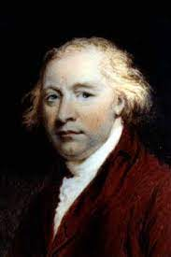
Родоначальник консерватизму Едмунд Берк (1729—1797). Засуджував Французьку революцію. «Роздуми про революцію у Франції» (1790) стала своєрідною Біблією консерватизму.
Головна ідея книги - традиціоналізм, схиляння перед святістю традицій, дотримуватись їх - чинити відповідно до природного ходу явищ, вікової мудрості.
Втіленням традицій Е. Берк вважав англійську конституцію, в природному розвитку якої склалась ціла система елементів, що взаємно урівноважують одні одних. Дуже важливо, щоб ця рівновага в подальшому не порушувалась, а той, хто заінтересований у збереженні спокою й порядку, має, подібно садівникові, час від часу бережливо видаляти з вічнозеленого дерева конституції засохлі пагони й пестити нові. Так поступова еволюція поєднується з принципом збереження.
Е. Берк визнавав неминучість суспільних змін і реформ, але вважав, що вони не мають порушувати традиційні засади. Він розмежовував зміни й реформи: перші змінюють сутність об'єктів, другі їх сутності не зачіпають Виділяються два основні види реформ:
реформи, спрямовані на відновлення традиційних прав та принципів
превентивні реформи, націлені на запобігання революціям.
Е. Берк віддавав перевагу превентивним реформам.

Slide 20
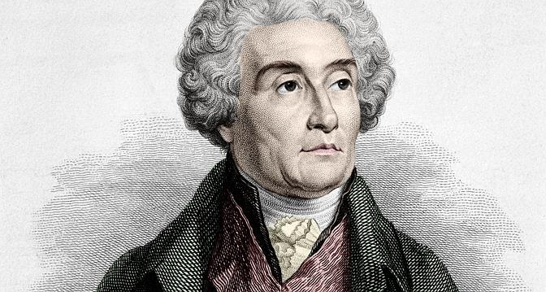
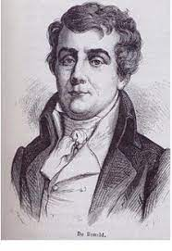
Жозеф де Местр та Луї де Бональд, класики аристократичного консерватизму:
відкидали республіку та протиставляли їй традицію та авторитет.
Ядром політичних поглядів Ж. де Местра стала ідея еквілібру - створення статичної рівноваги в політичному та духовному житті на основі теократії.
Л. де Бональд не віддавав переваги ні світській, ні релігійній владі, висуваючи ідею союзу релігійного та політичного суспільства.

Slide 21
Неоконсерватизм – політична ідеологія, що пристосовує традиційні цінності консерватизму до реалій постіндустріального суспільства і визначає урядову політику та політичний курс провідних країн світу, які сповідують принцип знаходження «золотої середини» між деструктивністю необмеженої ринкової стихії і неефективною тотальною державною регламентацією, збереження законності й правопорядку.

Slide 22
Основні ідеї неоконсерваторів:
+Формування сильної влади, збереження в суспільстві сильної позиції держави;
Допуск до політичної влади лише представників елітних прошарків суспільства;
Сила державної влади – в її професіоналізмі та моральності;
У міжнародних відносинах на першому плані повинні бути національні інтереси, насамперед економічна зацікавленість.

Slide 23
ІV. Ліві та лівоцентристські ідеологічні доктрини
СОЦІАЛІЗМ – вчення і теорії, які стверджують ідеал суспільного устрою, заснованого на суспільній власності, відсутності експлуатації, справедливому розподілі матеріальних благ і духовних цінностей залежно від затраченої праці, на основі соціально забезпеченої свободи особистості.
Теоретичне й ідеологічне оформлення соціалізм одержав тільки в Новий час у роботах класиків утопічного соціалізму Т. Мора, Т. Кампанелли, Р. Оуена, Ш. Фур'є, А. Сен-Сімона

Slide 24
Спираючись на вчення соціалістів-утопістів, видатні німецькі мислителі Карл Маркс (1818—1883) і Фрідріх Енгельс (1820—1895), відкрито заявили про свою позицію захисту інтересів робітничого класу і послідовно дотримувалися її протягом усього свого життя. Вони поставили за мету з'ясувати умови і вказати шляхи звільнення трудящих від будь-яких форм експлуатації та соціального гноблення.
Виник марксизм у 40-х роках XIX ст. Соціалізм перетворився з утопії в науку завдяки двом відкриттям К. Маркса - матеріалістичному розумінню історії і теорії додаткової вартості.

Slide 25
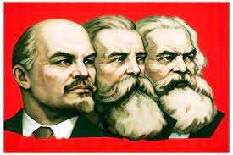
Ідея всесвітньо-історичної ролі робітничого класу (пролетаріату) як могильника капіталізму і творця соціалістичного суспільства - «Маніфест Комуністичної партії» (1848).
Вчення про державу диктатури пролета­ріату посідає центральне місце в марксизмі. К. Маркс і Ф. Енгельс виходили з того, що за своєю сутністю держава - це знаряддя класового панування, «організація для систематичного насильства одного класу над іншим».

Slide 26
Володимир Ілліч Ульянов (Ленін) (1870—1924)
Ленін сформулював закон нерівномірності економіч­ного і політичного розвитку капіталізму в період імперіалізму, на основі якого він зробив висновок про можливість пере­моги революції спочатку в одній, окремо взятій, країні.
Країною, в якій визріли об'єктивні й суб'єктивні передумови соціалістичної рево­люції, була Росія. Об'єктивними передумовами революції він вважав революційну ситуацію, якій притаманні такі три ознаки:
неможливість для пануючих класів зберегти в незмінному вигляді своє панування;
загострення, вище від звичайного, нужди й бідувань пригноблених класів;
знач­не підвищення в силу зазначених причин активності мас.

Slide 27
Суб'єктивний чинник революції — це «здатність революцій­ного класу на революційні масові дії», що значною мірою залежить від наявності у робітничого класу власної революційної політичної партії.
Ленін створив учення про «партію нового типу» (на відміну від більшості соціалістичних партій II Інтернаціоналу, які стали на позиції реформізму).
Партія— це передовий загін робітни­чого класу, вища форма його класової організації. Свою діяльність вона спрямовує на підготовку робітничого класу до здійснення революції, завоювання політичної влади.

Slide 28
СОЦІАЛ-ДЕМОКРАТИЧНА КОНЦЕПЦІЯ визначає соціалізм як суспільний лад, що досягається не революційною ліквідацією, а формування капіталізму зі збереженням приватної власності, забезпеченням зростання середнього класу і соціального партнерства, досягненням значно вищого рівня соціальної рівності й справедливості.

Slide 29
ЕДУАРД БЕРНШТЕЙН (1850–1932)
одним з перших здійснив розгорнуте обґрунтування соціал-демократичної ідеології.
Вважав, що робітничий клас деякий час мас ділити державну владу з буржуазією, а усуспільнення власності повинно здійснюватись поступово з тимчасовим збереженням змішаної економіки

Slide 30
З плином часу орієнтири сучасної соціал-демократії доповнюються новими концепціями: якості життя, самоврядного соціалізму, економічної демократії.
КОНЦЕПЦІЯ ЯКОСТІ ЖИТТЯ. Спроба встановити тісний зв’язок між традиційними матеріальними інтересами і новими потребами трудящих (економічний захист, поліпшення умов праці, розвиток системи соціального забезпечення, громадського транспорту, професійної підготовки, комунальної служби). Якість життя трудящих, на думку соціал-демократів, найвища в соціальній державі).
КОНЦЕПЦІЯ САМОВРЯДНОГО СОЦІАЛІЗМУ. Залучення всіх громадян суспільства до процесу опрацювання й ухвалення рішень, керівництва різними сферами життєдіяльності суспільства. Це активізує громадян, професійні спілки, громадські організації, місцеве самоврядування.
КОНЦЕПЦІЯ ЕКОНОМІЧНОЇ (ПРОМИСЛОВОЇ) ДЕМОКРАТІЇ. Участь трудящих в управлінні підприємствами, на макрорівні – в управлінні суспільною економікою. А це передбачає наявність органів соціального партнерства (ФРН, Австрія) чи економічного самоврядування (Франція ).

Slide 31
Екстремістські політико-ідеологічні доктрини
АНАРХІЗМ – сукупність політичних концепцій, споріднених між собою тим, що вони заперечують централізоване керування суспільством, пропонуючи натомість побудову суспільного ладу на засадах добровільного об'єднання людей у спілки або спільноти. Найважливішою підставою, яка дає змогу називати політичну концепцію анархістською (або близькою до анархізму), є утвердження цінності окремої особистості та індивідуальної свободи у найрадикальнішій формі.

Slide 32
три основних напрями:
анархо-індивідуалізм
анархо-комунізм
анархо-синдикалізм.

Slide 33
анархо-індивідуалізм
ідея німецького філософа Макса Штірнера (1806—1856) про абсолютну свободу індивіда, який у своїх бажаннях і вчинках не має бути пов'язаним ні релігійними догмами, ні нормами права й моралі.

Slide 34
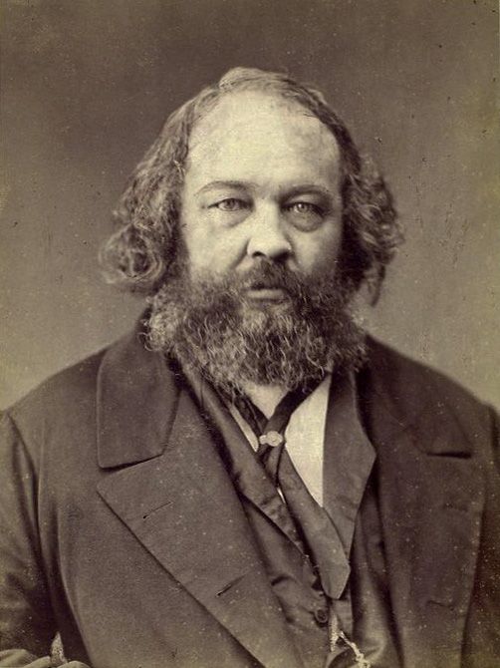
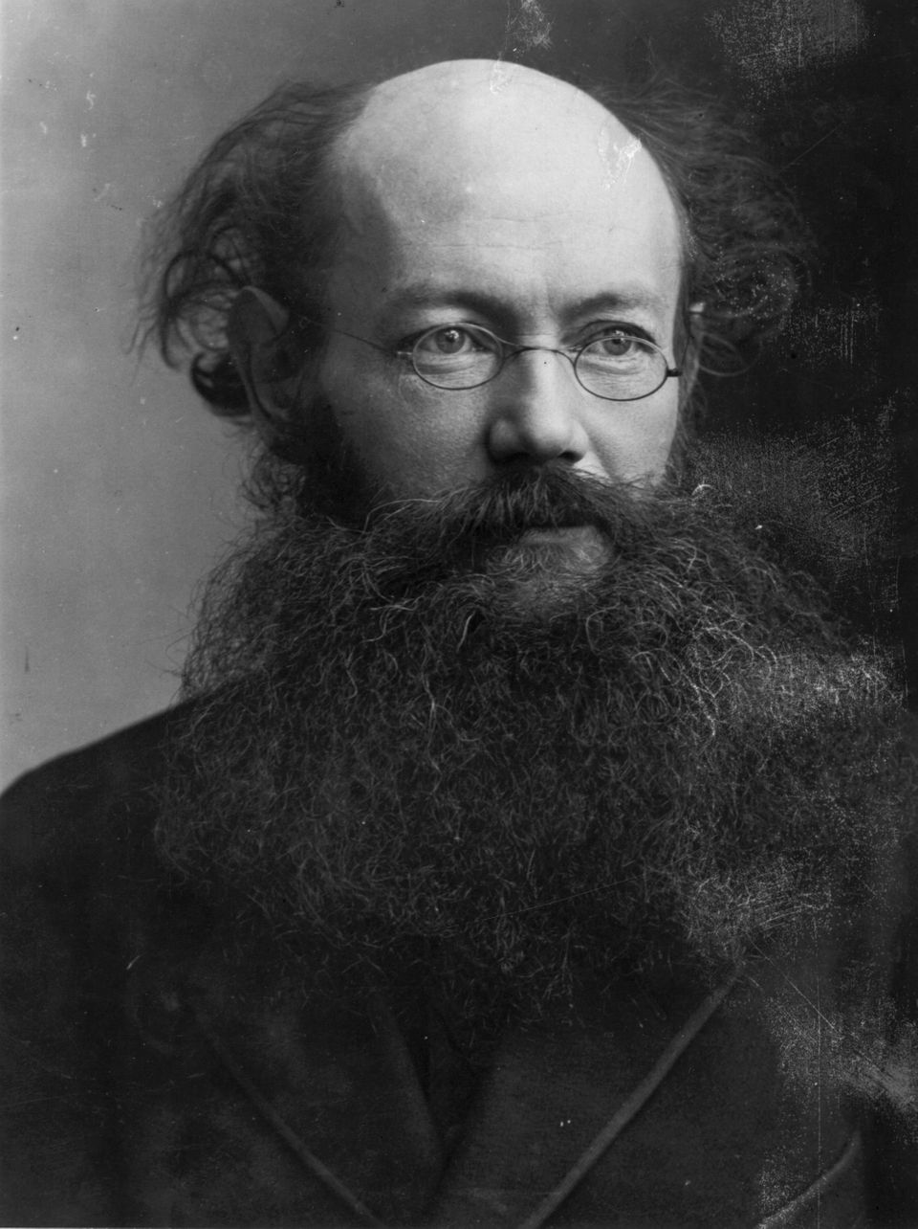
анархо-комунізм
.
Михайло Олександрович Бакунін (1814—1876)
Петро Олександрович Кропоткін
( 1842-1921).
Перехід до федерації вільних комун, які грунтуються на комуністичних засадах виробництва й розподілу можливий лише через революційне руйнування всього того, що роз'єднує людей, насам­перед приватної власності й держави

Slide 35
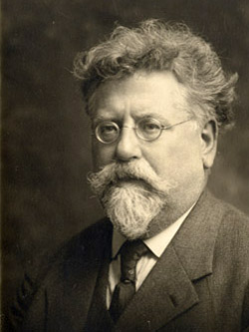
анархо-синдикалізм
.
Знищення капіталістичного ладу за допомогою революційної боротьби профспілок.
В соціалістичному суспільстві профспілки замінять державу, утвердиться прямий обмін між вільними виробниками, конфедерація профспілок через мережу профспілкових організацій та об'єднань управлятиме суспільством.
Відомі представники: Рудольф Роккер, Дієго Абад де Сантилья, П’єр Бенар, Александр Беркман, Еміліо Лопес Аранго, Анхель Пестанья, Ісаак Пуенте

Slide 36
Фашизм
- крайня антидемократична радикальна екстремістська політична течія, яка ґрунтується на сукупності міфологічних та ірраціональних ідей і вірувань: расової виключності, антидемократизму, антисемітизму, сповідує ідеали вождизму й етатизму, обґрунтовує прагнення до територіальної експансії. Головним знаряддям внутрішньої і зовнішньої політики проголошує терор, насилля, війну.
Основні положення:
антираціоналізм;
націоналізм;
боротьба і війна;
вождизм та елітаризм;
соціалізм.
Головними ідеологами італійського фашизму були Б.Муссоліні та Дж.Джентіле.

Slide 37
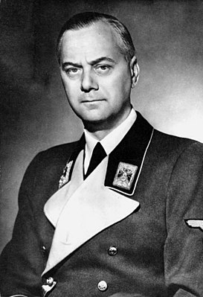
Націонал-соціалізм
або нацизм, реакційна політична ідеологія й практика тоталітарного панування й зовнішньої агресії керівництва гітлерівської Німеччини.
Теоретики - А.Гітлер («Моя боротьба») та А.Розенберг «Міф ХХ століття».
гіпертрофована ідея народної, расово чистої спільноти, організована за соціально-«єдиним» принципом.
Ідейна система: расизм є підґрунтям культури; держава є засобом збереження раси; расизм об’єднаний із аристократизмом (німці є «народ панів»)
Ідея необхідності війни.
Міф - цілеспрямована інтерпретація світу.

Slide 38
Істотними доктринальними відмінностями націонал-соціалізму від італійського фашизму були:
відсутність концепції корпоративної державиви та ідейної спадковості від лівих синдикально-профспілкових рухів,
наявність «расової теорії» з її войовничим антисемітизмом.

